Slide 1
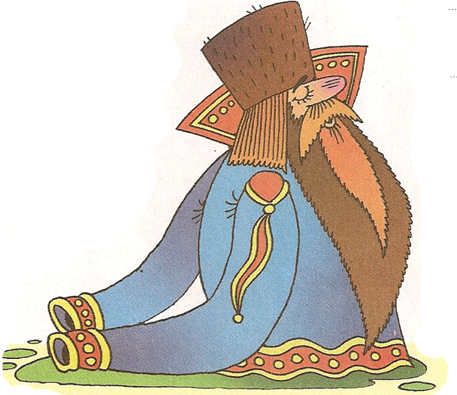
Создатель : воспитатель 1 квалификационной категории ГБДОУ № 141 Невского района С-Петербурга Морозова Светлана Викторовна 2014
ФРАЗЕОЛОГИЗМ

Slide 2
ФРАЗЕОЛОГИЗМ – РАЗДЕЛ ЯЗЫКОЗНАНИЯ, ИЗУЧАЮЩИЙ УСТОЙЧИВЫЕ СЛОВОСОЧЕТАНИЯ, В КОТОРОМ ОДНО СЛОВО НЕЛЬЗЯ ЗАМЕНИТЬ ДРУГИМ.

Slide 3
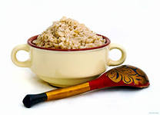
Фразеологизмы это такие словосочетания, которые имеют прямой и переносный смысл, когда это словосочетание рассматривают в прямом смысле, то получается несуразица, а в переносном значении очень даже имеющее смысл. Например: "каша в голове" - человек, который поймёт, в прямом смысле эту фразу будет ошарашен смыслом, как это можно: каша, да в голове, а в переносном это означает, что мысли у этого человека все спутались, как каша.

Slide 4
ИСТОЧНИК ФРАЗЕОЛОГИЗИМА
Наблюдение человека за общественными и природными явлениями
Мифология и реальные исторические события
Песни, сказки, загадки, литературные произведения
Заимствованные из других языков

Slide 5
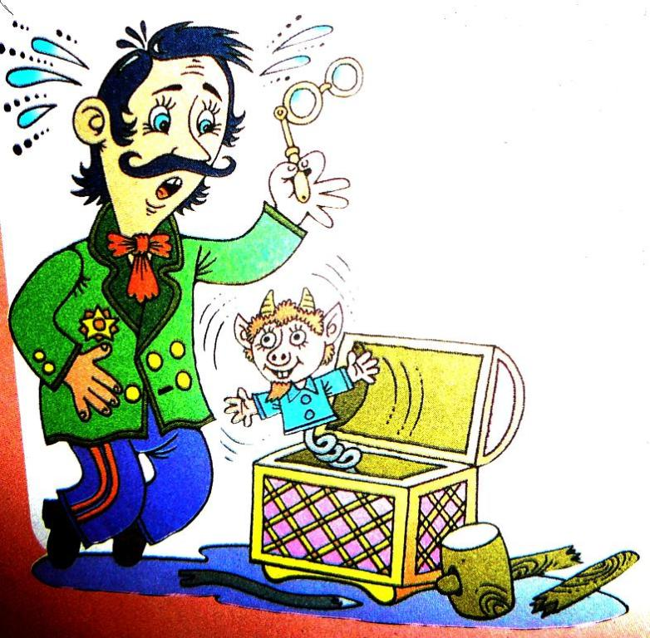
Песни, сказки, загадки, литературные произведения
А ларчик просто открывался
Значение. Простой выход из казалось бы затруднительного положения. Такие выражения называют крылатыми. Они как бы вылетели за пределы произведений, в которых первоначально были созданы, вошли в литературный язык, получив в нём более широкое, обобщённое значение.
Медвежья услуга
Значение. Непрошенная помощь, услуга, которая приносит больше вреда, чем пользы.
Происхождение. Первоисточник - басня И. А. Крылова «Пустынник и Медведь». В ней рассказывается, как Медведь, желая помочь своему другу Пустыннику прихлопнуть муху, которая села тому на лоб, убил вместе с ней и самого Пустынника. Но в басне этого выражения нет: оно сложилось и вошло в фольклор позднее.

Slide 6
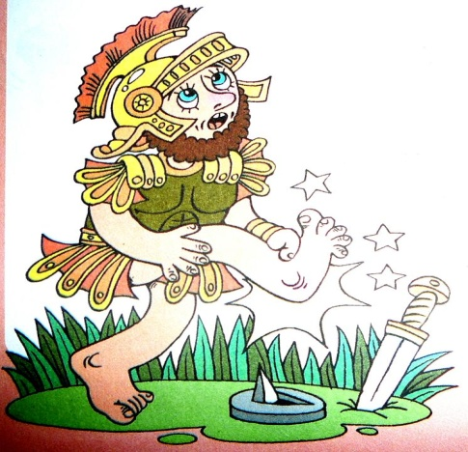
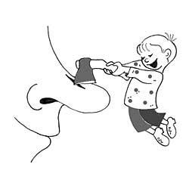
Мифология и реальные исторические события
Ахиллесова пята
Значение. Наиболее уязвимое место, слабая сторона. Из греческого мифа об Ахиллесе, единственно уязвимым местом которого была пятка, не коснувшаяся чудодейственной воды реки Стикс.
Зарубить на носу
Значение. Запомнить крепко-накрепко, раз навсегда.
Происхождение. Слово «нос» тут вовсе не означает орган обоняния. Как это ни странно, оно значит «памятная дощечка», «бирка для записей». В древности неграмотные люди всюду носили с собой такие палочки и дощечки и на них делали всевозможные заметки, зарубки. Эти бирки и звались носами.

Slide 7
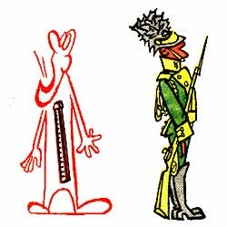
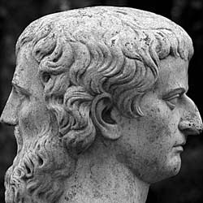
Заимствованные из других языков
Аршин проглотить
Значение. Держаться неестественно прямо.
Происхождение. Турецкое слово «аршин», означающее меру длины в один локоть, давно уже стало русским. До самой революции русские купцы и мастеровые постоянно пользовались аршинами - деревянными и металлическими линейками длиной в семьдесят один сантиметр. Представьте себе, как должен выглядеть человек, проглотивший такую линейку, и вы поймете, почему это выражение применяется по отношению к чопорным и надменным людям.
Двуликий Янус
Значение. Двуличный, лицемерный человек
Происхождение. В римской мифологии бог всякого начала. Его изображали с двумя лицами - молодого человека и старца, - смотрящими в противоположные стороны. Одно лицо обращено в будущее, другое - в прошлое.

Slide 8
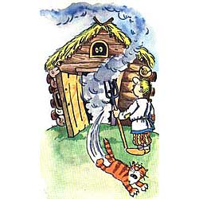
Наблюдение человека за общественными и природными явлениями
Дым коромыслом
Значение. Шум, гам, беспорядок, суматоха.
Происхождение. В старой Руси избы часто топили по-черному: дым уходил не через печную трубу, а через специальное окошко или дверь. И по форме дыма предсказывали погоду. Идет дым столбом - будет ясно, волоком - к туману, дождю, коромыслом - к ветру, непогоде, а то и буре.

Slide 9
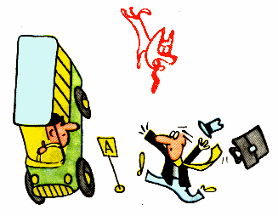
Фразеологические синонимы
(близкие по значению фразеологизмы).
В два счёта В мгновение ока В один мах Одна нога здесь, другая там Во весь дух Во все лопатки Во всю прыть Изо всех сил Что есть духу Что есть силы

Slide 10
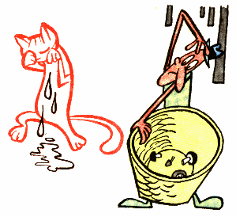
Фразеологические антонимы Фразеологические антонимы (противоположные по значению фразеологизмы).
Кот наплакал (очень мало)
Куры не клюют (очень много)
Как кошка с собакой (недружно)
Душа в душу (дружно)

Slide 12
Отгадайте несколько стихотворных загадок о фразеологических оборотах:
Дружнее этих двух ребят на свете не найдёшь. О них обычно говорят: водой …
* * * Мы исходили городок буквально вдоль и … И так устали мы в дороге, что еле … * * * Товарищ твой просит украдкой Ответы списать из тетрадки. Не надо! Ведь этим ты другу окажешь… * * * Фальшивят, путают слова, поют кто в лес, … Ребята слушать их не станут: От этой песни уши …

Slide 13
Молодцы
Спасибо за внимание

